Slide 1
基于MESOS云部署介绍

Slide 2
云部署概述
云部署平台是基于Mesos资源调度框架及Docker容器管理的自动化部署平台。自主研发、整合多种开源资源，根据实际需求进行了个性化定制、二次开发等，可以实现一键部署、资源隔离、高可用、线性伸缩等高级特性，让运维简单化、自动化、智能化。打破开发与运维的壁垒，让开发者也可以轻松运维，加快Devops步伐。
Notes:
可以很轻松扩展到成千上万节点
容错机制，使用zookeeper保证集群稳定，可以无宕机扩展升级
support for CPU, memory, disk, ports, GPU, and modules for custom resource isolation.
支持docker容器进行资源隔离及系统自身的隔离机制
可以在Windows、linux、mac OS中运行
可以支持集群本身、及调度框架的两层资源调度机制
提供界面，可以查看集群状态及容器沙箱的查看
提供HTTP协议的API，可以用来进行操作集群及进行监控

Slide 3
云部署架构
日志汇总主机
Jenkins
Nginx
Kibana
Baragon
ElasticSearch
Singularity
Zookeeper
Logstash
Flume
Mesos Master
kafka
Rsync
Agent
Agent
Agent
Agent
...
Java Agent
日志
Notes:
SCM 通过Jenkins 创建部署应用的任务需求。
singularity就是一个调度框架。与singularity类似的框架还有marathon。
master把具体的任务派发到有足够资源的Agent上，这个agent是随机的，所以有可能每次部署的时候不在同一个agent上。master 与agent也是通过zookeeper进行关联的。
master把具体的部署信息返回给singularity。
singularity把信息通过baragon添加到nginx的配置当中，达到路由及负载均衡的目的。
用户就可以通过nginx访问应用了。

Slide 4
Mesos概述
Mesos是Apache下的开源分布式资源管理框架，它被称为是分布式系统的内核，是一个通用的集群管理器。提供API使用应用程序可以进行资源管理，以及跨数据中心甚至是云环境进行资源调度。

Slide 5
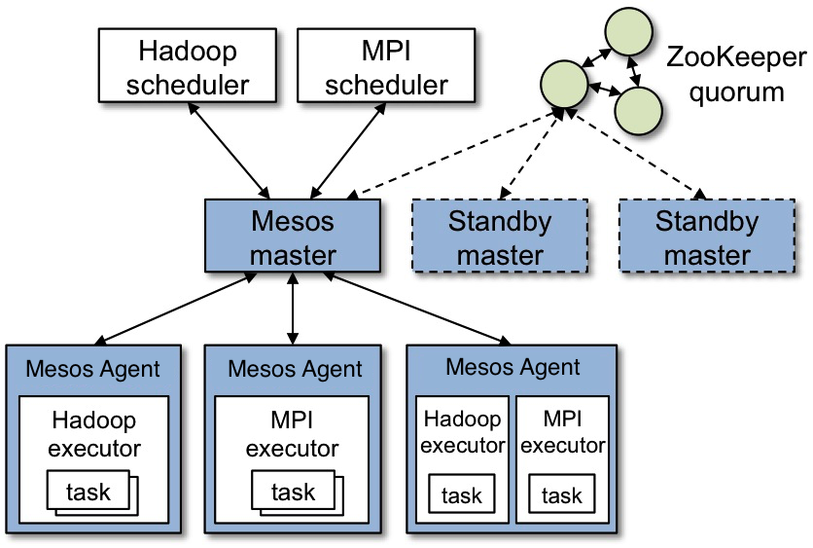
Mesos架构
Notes:
这是mesos官网上的一个架构图。
我们从图上可以看出来什么？
首先，有几个元素，Mesos master Mesos Agent Scheduler zookeeper
mesos的集群是master-slaver的形式。新版本slaver叫agent了。
其中master也是可以部署多节点通过zookeeper进行选举主节点。Agent与master之间通过zookeeper进行关联（这个图上没有体现出来）；
Hadoop scheduler就是一个调度框架。可以将任务及资源需求告诉给master，master会派发到有足够资源的Agent上。
Agent 主机通过容器进行隔离运行不同调度框架提供的资源调度需求，执行调度任务。

Slide 6

逻辑集群
多逻辑集群划分，满足复杂的资源调度
高计算
高内存
高计算
高内存
多IP拆分资源
固定资源
Notes:
逻辑集群，其实类似于机架的概念。一个逻辑集群可以包含多个节点，也可以包只含一个节点。有的任务需要较多的计算资源，有的任务需要较多的内存资源。这些任务就可以均匀分布到不同的逻辑集群当中，让资源使用率最大化。
有的应用需要固定在某个集群内，甚至是某个主机的某个端口上，比如mq、elasticsearch等。这些要每次发布到固定的主机和端口上，否则的话，重启之后所有使用到这些资源的应用都需要重启，这肯定是不行的。
还有的时候 ，需要一个逻辑集群资源需求不大，但是要固定某些资源，避免其他应用争抢。我们可以把一个主机资源的一部分划分出来，添加一个IP，用来启动一个节点生成一个逻辑集群。

Slide 7
Mesos资源调度过程
Offer 40G Mem
Master
Scheduler
72CPU 210G Mem 1600G Disk
1Cpu 2Gmem
Agent
24 CPU
80G Mem
500G Disk
Agent
24 CPU
60G Mem
800G Disk
Agent
24 CPU
70G Mem
300G Disk
Task
1CPU 2Gmem
Notes:
集群的资源就是所有agent的资源总和。分布式任务。
第一层调度就是master向调度框架有资源分配。
第二层就是调度框架对任务进行资源分配。

Slide 8

一键部署
从代码构建到应用发布，只在Jenkins上，大大简化应用发布过程，提高发布效率。
node /opt/singularity-node/app/singularity.js "INSTANCE_NAME=loan-api" "ENV_INFO=func78" "CONTEXT_NAME=loan-api" "GIT_NAME=fj531_loan-api" "INSTANCE_CMD=${Git_Tag}" "rack=DOCKER" "DOMAIN=func78admin.vfinance.cn" "memoryMb=2048"
instances dockerImage cpus disk command
Notes:
只需在Jenkins的构建配置中添加一条命令，就可以完成部署了。把一些部署参数传递过去，另外还有一些默认设置。

Slide 9
一键部署流程
Jenkins
Nginx
NodeJs
Baragon
Mesos Master
Singularity
Zookeeper
Mesos
Notes:
Jenkins 通过nodejs把数据通过singularity的api传送给singularity。nodejs功能是根据文档自主开发的。
singularity从mesos获取到Mesos Master的地址。把部署需求发送到mesos Master。mesosMaster 就会自动寻找符合资源需求的主机进行部署任务。
mesos 任务发布成功之后，会通知singularity，singularity会把一些路由信息及负载均衡信息通过Baragon发送到nginx生成配置文件。
singularity 和Baragon都是java语言的开源框架，所以很方便的进行了一些符合我们具体需求的个性化开发定制。
singularity提供健康检查，一些度量数据。界面、api等

Slide 10
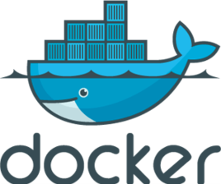
容器
基于Linux内核的轻量级资源隔离机制
迁移方便，避免因为环境问题带来的部署失败
高可用，异常退出后自动部署
Notes:
Mesos 接收到部署任务之后，就会根据参数信息启动一个Docker容器。
容器就是一组进程的集合，不同容器之间相互隔离，互不影响，所有容器共享系统内核，也可共享执行文件，库文件。
通过内核的namespace模块对容器的进程资源进行隔离，包括网络、文件系统、消息等进程资源的隔离
通过内核的cgroups模块对容器的硬件资源进行分配控制，包括，网络IO、cpu、内存等。如果超出内存限制会被Kill。
我们把所使用的jdk、tomcat等运行环境整体打包到镜像当中，重复使用，避免环境不同。
容器非正常退出之后，比如agent主机挂了，内存超过限制被Kill等。mesos会把这个情况反映给singularity，singularity就会根据当前参数重新发起一次部署任务。

Slide 11

弹性伸缩
根据业务量，可以通过新增应用实例或者调大应用资源达到扩容的目的
接入监控系统zabbix
手动 -> 自动
Notes:
这个是非常简单的只需要改变一下部署参数新发一次部署请求就可以了。如果是新增实例，部署完成之后会自动进行负载均衡，如果是调大资源，会当新的应用实例可用之后把原来的实例停用。
把当前的资源使用情况接入我们的监控系统zabbix，当达到一定的阀值之后，就触发告警，自动进行扩容操作。

Slide 12

批量管理
对应用进行批量启动、关闭、重启等管理
批量获取应用配置信息，方便环境复制
Notes:
这个是根据我们独有的部署要求自主开发的功能。

Slide 13
日志收集及监控
在线查看日志
容器内查看日志
汇总机查看日志
日志监控系统
Notes:
现在部署云化之后，应用部署的位置是随机的，是不可预知的。所以日志的查看就是一个问题。

Slide 14
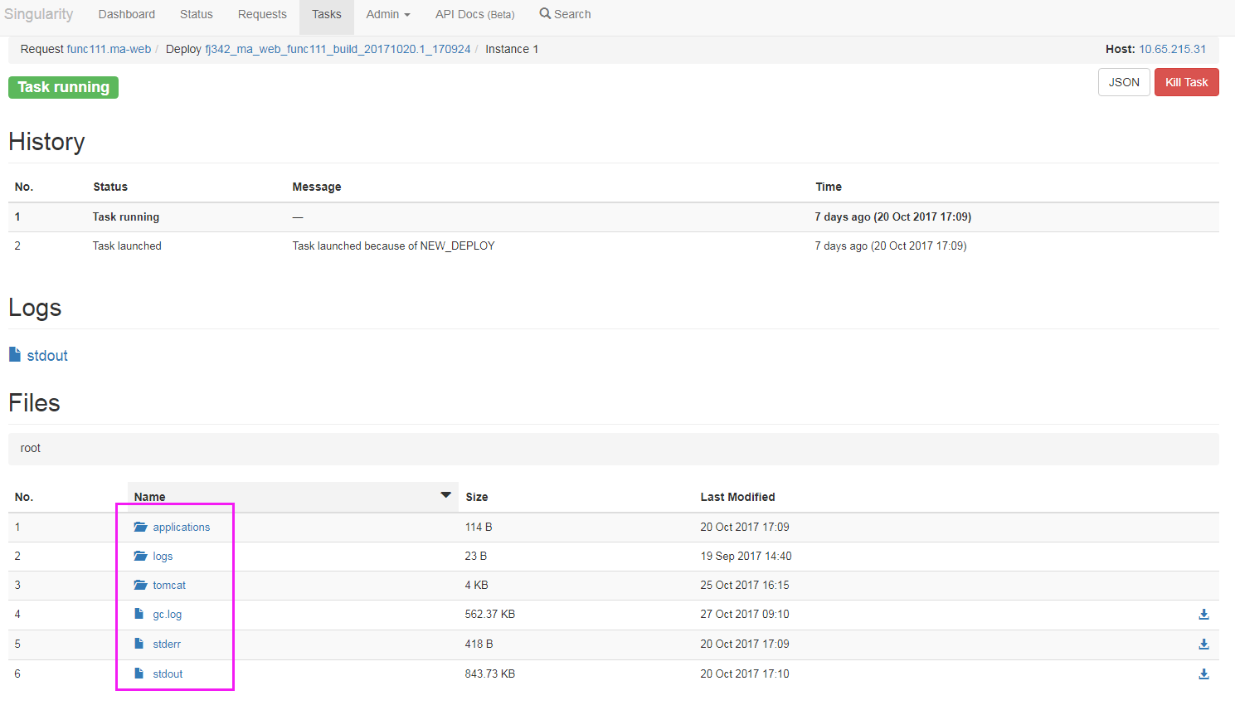
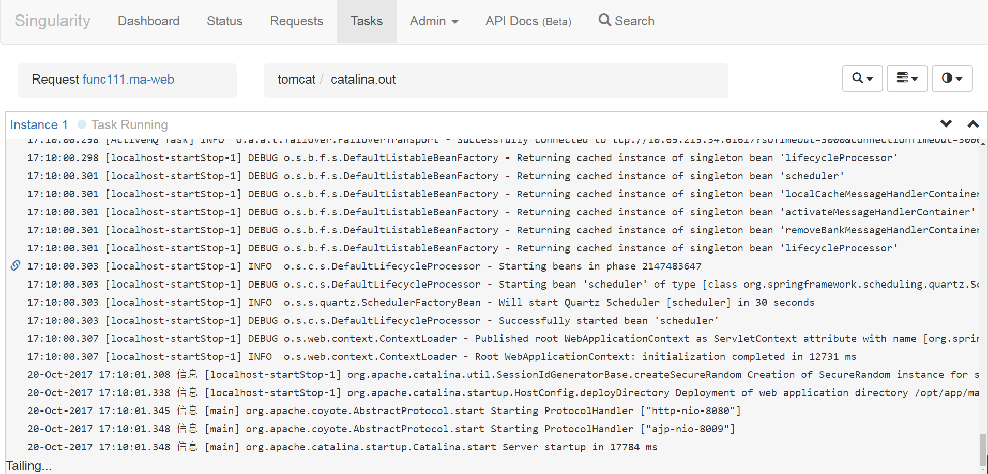
在线查看日志
Notes:
如果是简单的观察查看一下，可以很方便的在网页上就能浏览下载等。

Slide 15
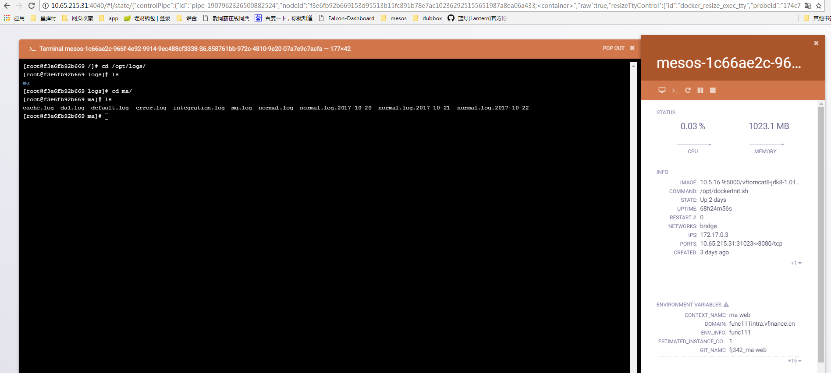
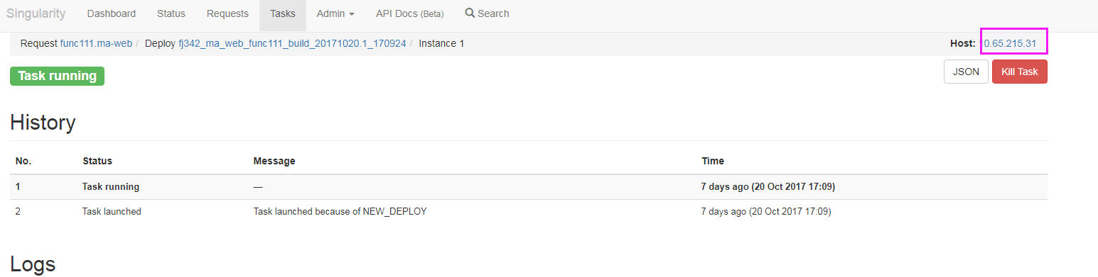
容器内查看日志
Notes:
如果不知道想要查看的日志数据在哪个文件，需要过滤查看，这些还是使用命令行效率最高，我们也提供了在容器内，也就是完全支持系统命令的终端进行日志查看，路径跟之前的部署目录一样。

Slide 16

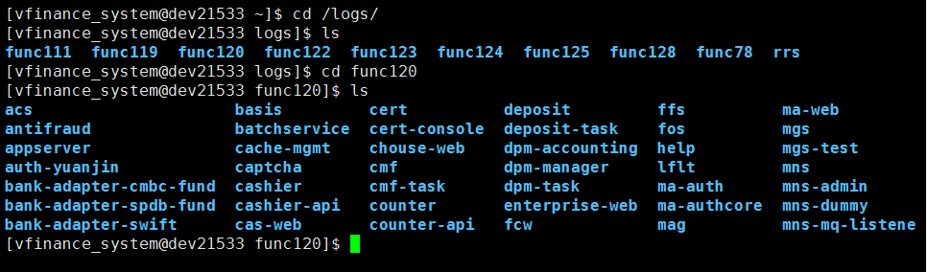
日志同步
Docker
日志汇总主机
Notes:
满足不同用户的习惯，兼容之前的使用习惯
如果需要经常在多个应用之间切换进行查看日志，那么我们提供了日志同步的功能，所有的日志都会汇总到一台主机上，不用来回点击切换应用就可以直接查看日志了。
所有容器的日志都会同步到215.33上，这里可以查看所有环境的日志，无论你当前在哪个环境都可以在这里查看。

Slide 17
ELK收集日志
Docker
Kafka
Kibana
Finlog
Tomcat
Java Agent
Logstash
Elastic Search
Notes:
ELK是当前非常流行的一套日志收集解决方案。
java agent 类似一个拦截器，可以拦截到jvm中任何类的任何方法，并且可以修改其行为。这是jvm提供的一种机制，是非常强大的，基于这个机制可以开发出一个应用监控系统。方法的执行次数、堆栈、耗时等都可以使用这种机制来实现。这个java agent是我们自主研发的，专门用于日志收集的，可配置，使用起来非常方便。这个下次有机会跟大家分享一下具体的实现。
使用javaagent拦截到日志打印的方法，在打印日志的同时发送一份日志数据到Kafka。
Kafka是分布式发布-订阅消息系统。它最初由LinkedIn公司开发，之后成为Apache项目的一部分。Kafka是一个分布式的，可划分的，冗余备份的持久性的日志服务。它主要用于处理活跃的流式数据。
通过O(1)的磁盘数据结构提供消息的持久化，这种结构对于即使数以TB的消息存储也能够保持长时间的稳定性能。
高吞吐量，即使是非常普通的硬件Kafka也可以支持每秒数百万 的消息。
支持通过Kafka服务器和消费机集群来分区消息。
logstash是一个数据分析软件，主要目的是分析log日志。ELK可以当作一个MVC模型，logstash是controller层，Elasticsearch是一个model层，kibana是view层。
logstash它将数据进行过滤和格式化（转成JSON格式），然后传给Elasticsearch进行存储、建搜索的索引.
跟农夫山泉的广告一样，它本身不生产数据，只是数据的搬运工。
ElasticSearch是一个基于Lucene的搜索服务器。它提供了一个分布式多用户能力的全文搜索引擎，基于RESTful web接口或者多种语言的客户端进行操作。Elasticsearch是用Java开发的，并作为Apache许可条款下的开放源码发布，是当前流行的企业级搜索引擎。能够达到实时搜索，稳定，可靠，快速，安装使用都很方便。
Kibana 就是进行展示数据的。

Slide 18
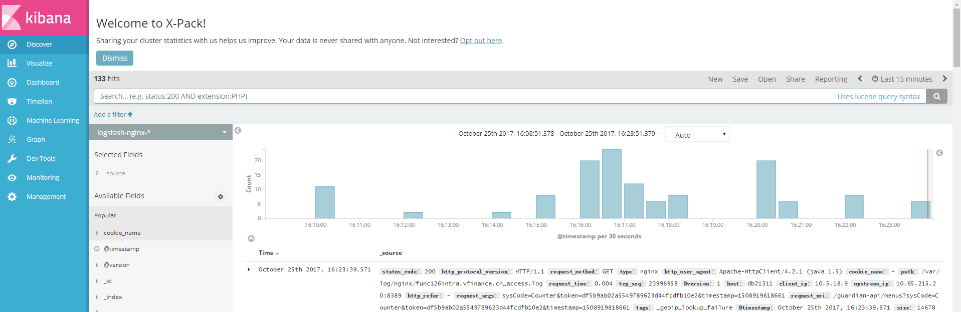
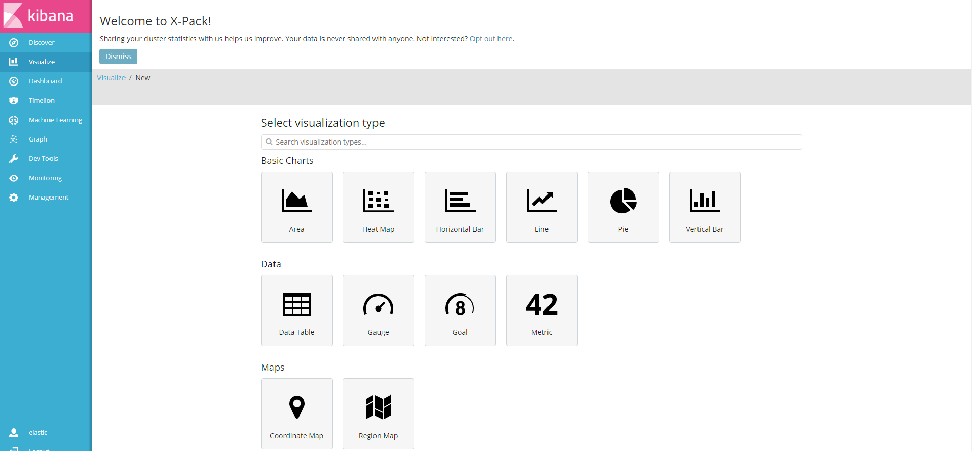
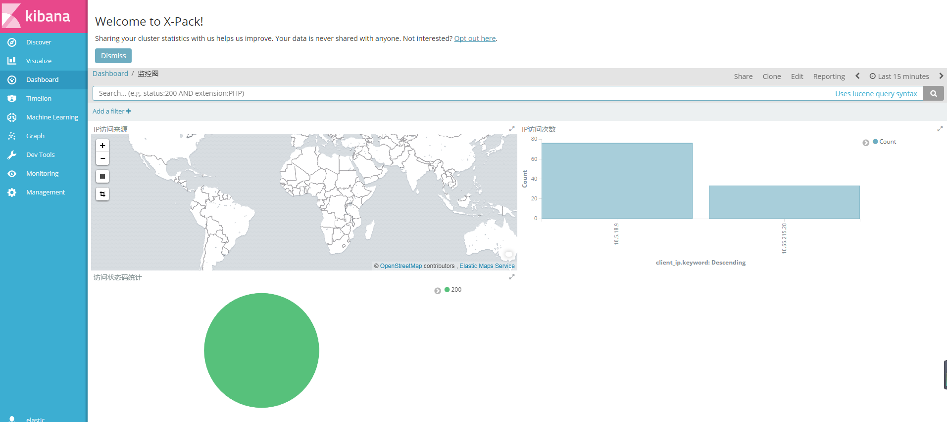
Kibana
Notes:
这里可以支持全文检索，想要查找的日志数据就可以非常方便的查询出来。但是需要使用Lucene语法进行检索，可能要学习一下。但是功能非常强大。

Slide 19
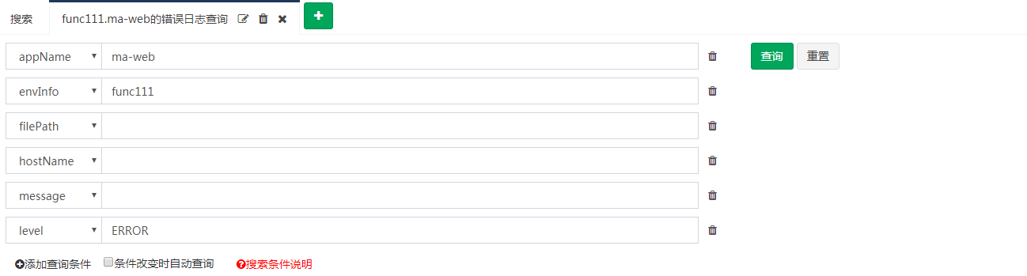
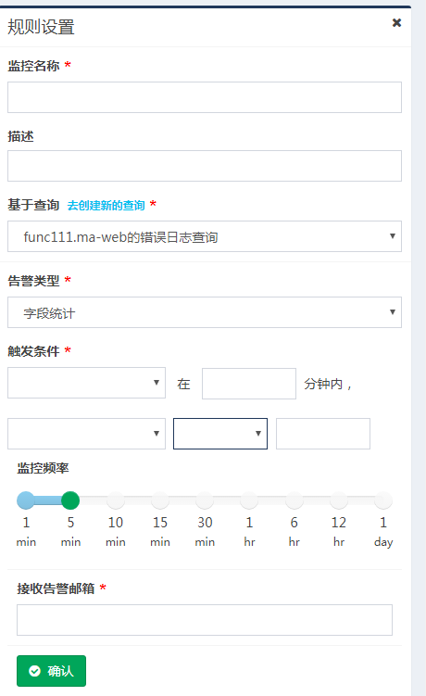
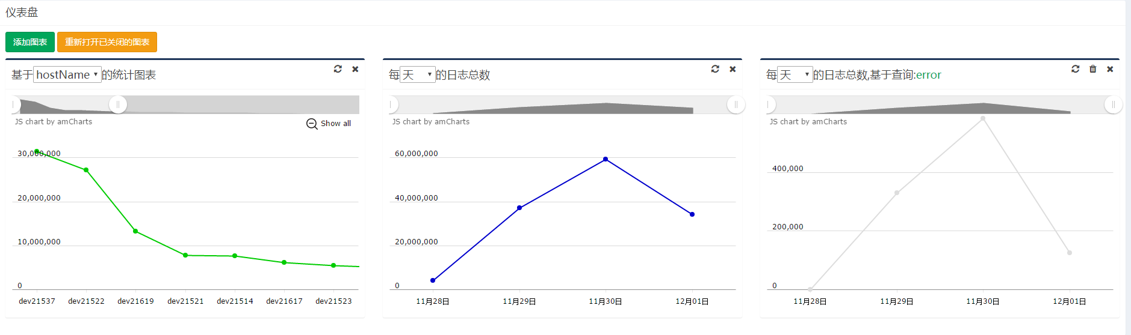
Finlog
Notes:
我们可以创建查询，这些条件
创建查询之后可以根据查询进行生成图表
这个是kibana也有的功能。
我们自主开发了一套告警系统
可以根据日志数量的统计，比如错误日志数量达到一定的阀值就告警
也可以根据日志中的某个字段进行统计，比如接口名调用的次数进行告警等

Slide 20
当前
9
已有
集群节点
600 +
已有
应用运行其上
4 +
已有
月平稳运行

Slide 21
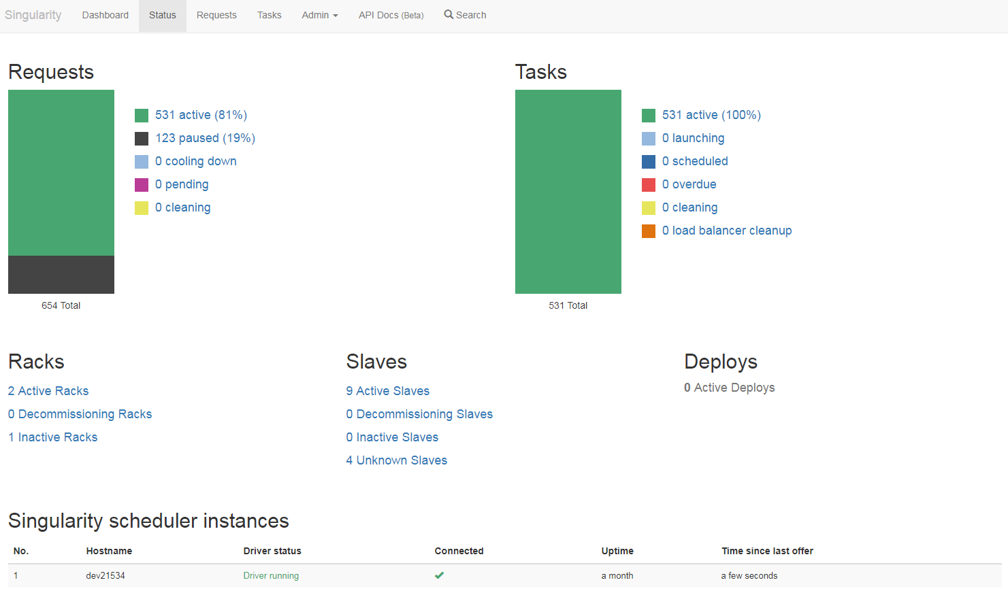
singularity
http://10.65.215.34:17099/singularity/status
Notes:
在线演示

Slide 22




支持多种服务
未来，一切皆在云上
Notes:
以后，mysql，kafka等经常使用的都会部署在云上。

Slide 23
singularity 常见问题
1. 日志如何查看？
前面已经介绍，有多种方式可以查看日志
2. 应用经常无故挂掉？
最可能由于内存使用超过限制，被系统Kill，可以通过增大内存限制重新发布

Slide 24
谢谢！
Notes:
今天只是给大家对整体架构进行了介绍，并没有深入具体到每个技术。让大家先对整体的架构流程有个了解。下次有机会就把javaagent的机制再分享给大家。

